Slide 1
Федеральное агентство по недропользованию
ФГБУ «Гидроспецгеология»
Филиал «Южный региональный центр государственного мониторинга состояния недр»
Современное состояние системы государственного мониторинга подземных вод на территории особо охраняемого эколого-курортного региона Кавказские Минеральные Воды
г. Москва, 2021 г.
Notes:
1

Slide 2
В пределах особо охраняемого эколого-курортного региона Кавказские Минеральные Воды (далее – ООЭКР КМВ) Федеральным агентством по недропользованию организована система наблюдений за состоянием минеральных подземных вод, осуществляемых в рамках государственного мониторинга состояния недр.

Slide 3
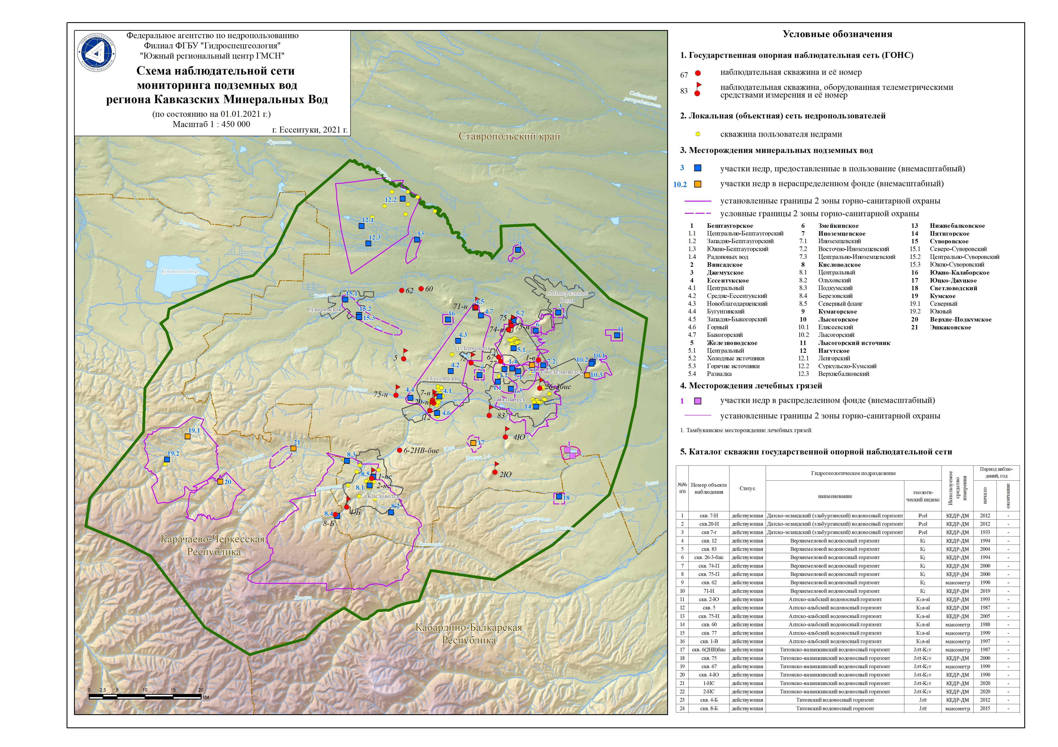
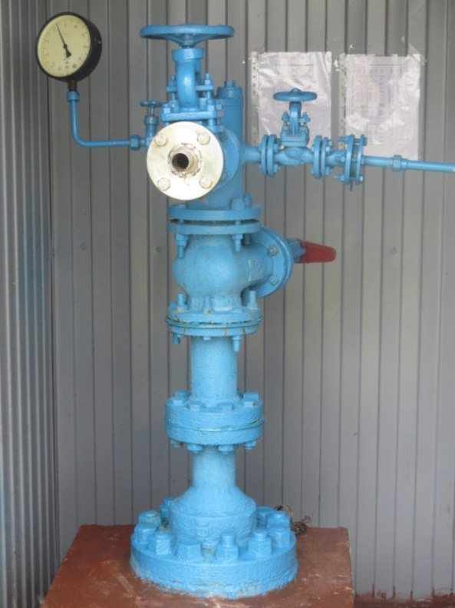
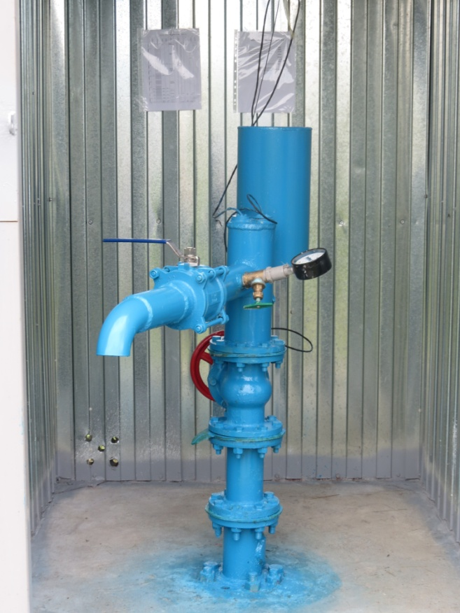
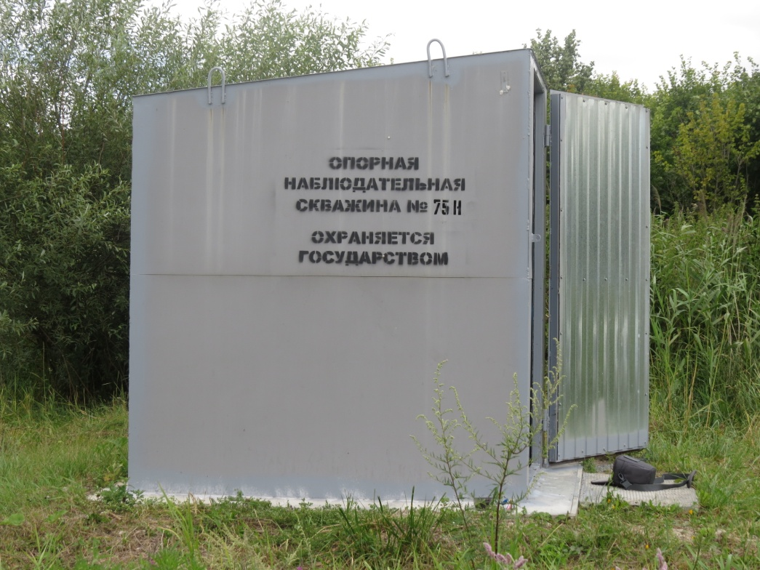
НАБЛЮДАТЕЛЬНАЯ СЕТЬ ГОНС И ОНС НА ТЕРРИТОРИИ
КАВКАЗСКИХ МИНЕРАЛЬНЫХ ВОД
2

Slide 4
Государственный мониторинг подземных вод осуществляется по скважинам государственной опорной наблюдательной сети (далее ГОНС) и по эксплуатационным и наблюдательным скважинам пользователей недр (объектная наблюдательная сеть - далее ОНС).
Государственная опорная наблюдательная сеть на минеральные подземные воды состоит из 24 скважин, расположенных как в зоне возможного влияния эксплуатации месторождений минеральных подземных вод, так и в зоне с естественным режимом.
Объектная сеть недропользователей (ОНС) сконцентрирована на участках недр, где осуществляется добыча минеральных подземных вод и состоит из более 200 водозаборных сооружений (эксплуатационных и наблюдательных скважин) на минеральные подземные воды.
Наблюдательные скважины государственного мониторинга состояния недр оборудованы на основные эксплуатационные водоносные горизонты (комплексы): четвертичный, дат-зеландский, сеноман-маастрихтский (верхнемеловой), апт-нижнеальбский, титон-валанжинский.
По скважинам государственной опорной наблюдательной сети ГМСН проводятся собственные регулярные наблюдения за гидродинамическим и гидрохимическим состоянием подземных вод.
Скважины ГОНС технически исправны, оборудованы надкаптажными сооружениями, запорной арматурой, измерительными приборами.

Slide 5
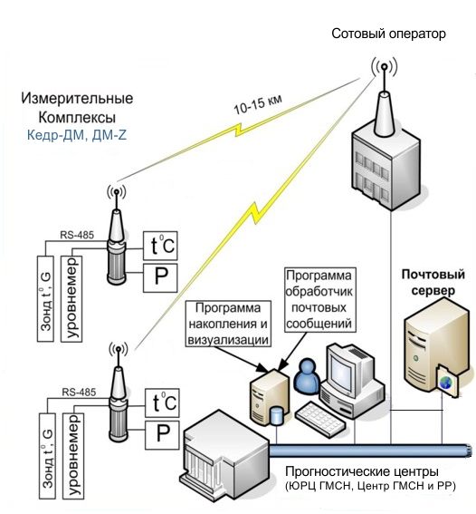
3
АППАРАТНО-ТЕХНИЧЕСКОЕ ОБЕСПЕЧЕНИЕ
СИСТЕМЫ ГМСН
Измеряемые показатели
Уровень ПВ
P
Электропроводимость ПВ
P
Температура ПВ
P
Атмосферное давление
P
Температура воздуха
P
Тип связи
Сотовая
P

Slide 6
Большая часть скважин ГОНС оснащена современными автоматизированными телеметрическими средствами измерений «Кедр-ДМ», по которым с почасовой дискретностью в автоматическом режиме проводится сбор информации о состоянии уровня, температуры воды в скважинах, а также атмосферного давления. Передача результатов измерений посредством телеметрии осуществлялась в центр сбора и обработки по каналам сотовой связи с использованием автоматизированной системы сбора и накопления данных мониторинга ССН-2, установленной на федеральном сервере Центра ГМСН и РР.

Slide 7
Результаты комплексного анализа данных мониторинга подземных вод с использованием информационной системы "ГГД-Комплекс"
4
Большая часть скважин ГОНС оснащена современными автоматизированными телеметрическими средствами измерений «Кедр-ДМ», по которым с почасовой дискретностью в автоматическом режиме проводится сбор информации о состоянии уровня, температуры воды в скважинах, а также атмосферного давления. Передача результатов измерений посредством телеметрии осуществлялась в центр сбора и обработки по каналам сотовой связи с использованием автоматизированной системы сбора и накопления данных мониторинга ССН-2, установленной на федеральном сервере Центра ГМСН и РР.

Slide 8
Обработка данных мониторинга ПВ производится камеральным способом с применением информационной системы комплексного анализа данных мониторинга ИС «ГГД-Комплекс» и позволяет оперативно проводить предварительную обработку и контроль качества информации, получаемой в результате наблюдения гидродинамических параметров при помощи автоматических измерительных комплексов.
Результаты наблюдений за состоянием подземных вод на участках недропользования (данные объектного мониторинга) ежеквартально представляются недропользователями в Департамент по недропользованию по Северо-Кавказскому федеральному округу и далее поступают в систему ГМСН.
На основании Распоряжения Правительства РФ от 29.11.2019 г. №2852-р и в рамках выполнения работ по мониторингу ежеквартально по данным наблюдений по скважинам государственной опорной наблюдательной сети и эксплуатационным и наблюдательным скважинам пользователей недр проводятся анализ и оценка состояния подземных минеральных вод ООЭКР КМВ и подготавливается Пояснительная записка с результатами оценки, которая направляется в заинтересованные государственные органы исполнительной власти.

Slide 9
5
Гидродинамическое состояние подземных вод продуктивных водоносных горизонтов в естественных условиях по скважинам ГОНС
Сеноман-маастрихтский водоносный горизонт
Апт-нижнеальбский водоносный горизонт
Титон-валанжинский водоносный горизонт

Slide 10
Проводимые в последние годы наблюдения по пунктам ГОНС свидетельствуют о стабильном региональном состоянии минеральных подземных вод.
Незначительные изменения положения уровней подземных вод при естественном режиме обусловлены в основном климатическим фактором.

Slide 11
6
Гидрохимическое состояние подземных вод продуктивных водоносных горизонтов в естественных условиях по скважинам ГОНС
Дат-зеландский водоносный горизонт
Сеноман-маастрихтский водоносный горизонт
Апт-нижнеальбский водоносный горизонт
Титон-валанжинский водоносный горизонт

Slide 12
Качество минеральных подземных вод в естественных условиях зависит от природных факторов и его незначительные изменения обуславливаются в основном водностью года.
В природно-техногенных условиях в пределах участков недропользования гидродинамический режим подземных вод в основном определяется их собственным водоотбором и водоотбором на смежных участках месторождений.

Slide 13
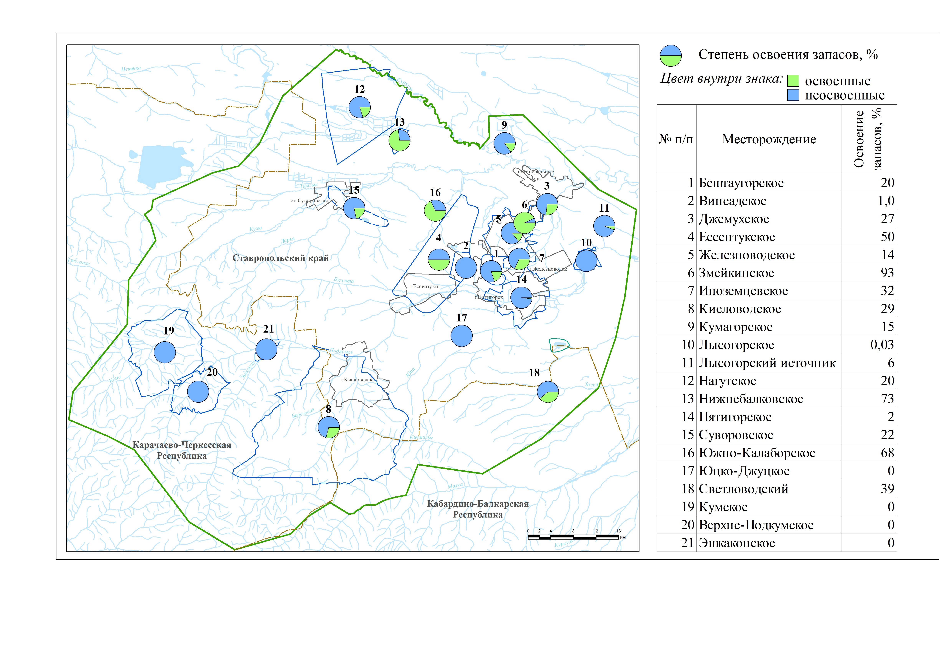
7
Освоение запасов минеральных подземных вод в пределах ООЭКР КМВ
в 2020 г.

Slide 14
Степень освоения запасов отдельных месторождений и участков месторождений существенно различается и в 2020 г. составила от 0,03% до 93%. Наиболее освоены запасы Змейкинского, Нижнебалковского и Южно-Калаборского месторождений, где добыча велась в объеме 68-93% от запасов.
Наибольший объем минеральных вод добывался на Кисловодском и Ессентукском месторождениях и составил порядка – 600-700 м³/сут, при освоении запасов 29 и 50% соответственно.
При современном уровне добычи в пределах разрешенного водоотбора в границах месторождений наблюдается в основном установившийся гидродинамический режим, истощения и деградации водной составляющей питания месторождений минеральных вод не наблюдается.
На большинстве участков недропользования качество минеральных подземных вод (минерализация и содержание растворенной углекислоты) существенно не изменились и в основном соответствует требованиям ГОСТ Р 54316-2020 «Воды минеральные природные питьевые». В продуктивных водоносных горизонтах в пределах ООЭКР КМВ общих закономерностей изменения гидрохимических показателей не прослеживается, динамика минерализации и углекислоты в большей степени определяется локальной нагрузкой на пласт.
Экологическое и санитарно-бактериологическое состояние глубокозалегающих минеральных вод территории ООЭКР КМВ сохраняется удовлетворительным.

Slide 15
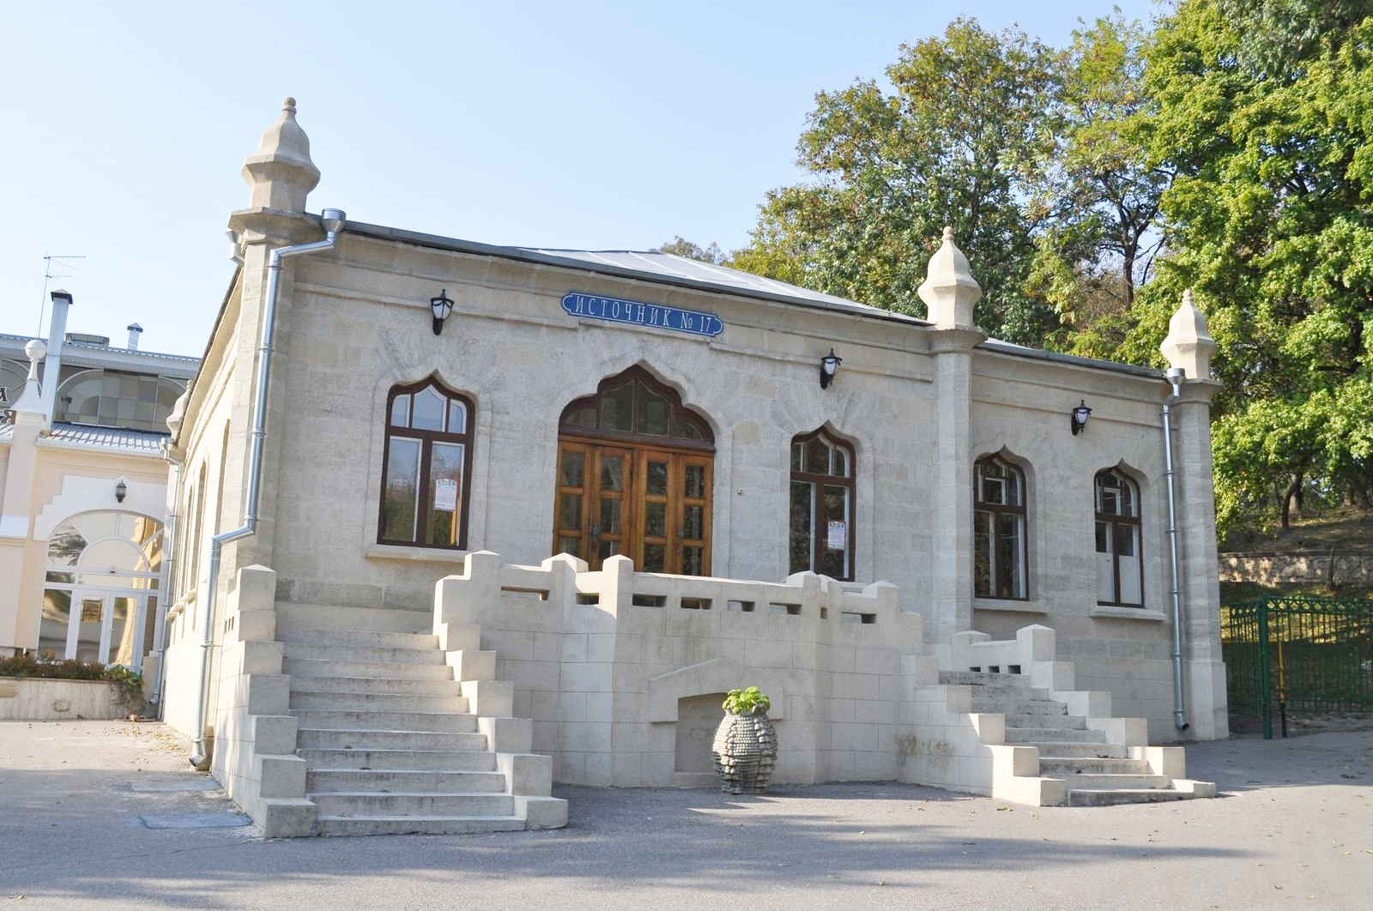
Федеральное агентство по недропользованию
ФГБУ «Гидроспецгеология»
Спасибо за внимание!

